Slide 1
Дидактическая игра «Волшебный цветовой куб»
МДОАУ «Детский сад №31
«Звёздочка» города Орска»
Воспитатель: Бернард Н.Н.

Slide 2
Цель: Способствовать развитию представлений детей младшего дошкольного возраста о сенсорных эталонах цвета, формы, осязания, величины в процессе проведения дидактических игр.

Slide 3
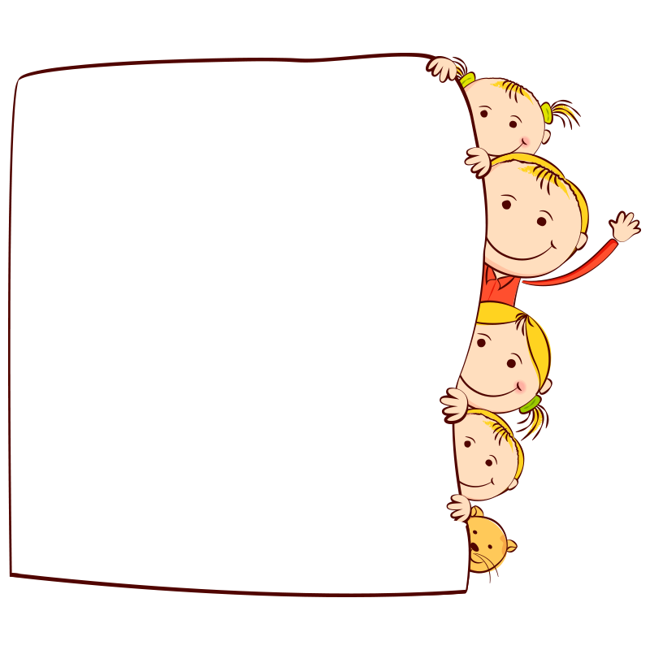
Задачи: 1. Закреплять представления о форме, цвете, величины. 2. Формировать сенсомоторные умения и навыки. 3. Развивать внимание, память, мышление. 4. Расширять словарный запас, обогащение активного словаря.

Slide 4
Описание игры

Slide 5
Игровое поле в виде куба, каждая его сторона имеет 1 дидактическую игру. Всего у куба 5 игр. По каждой игре есть: наборы картинок в соответствии с заданием. Карточки – схемы для геометрических фигур, кубик заданий, маленькая цветовая коробочка.

Slide 6
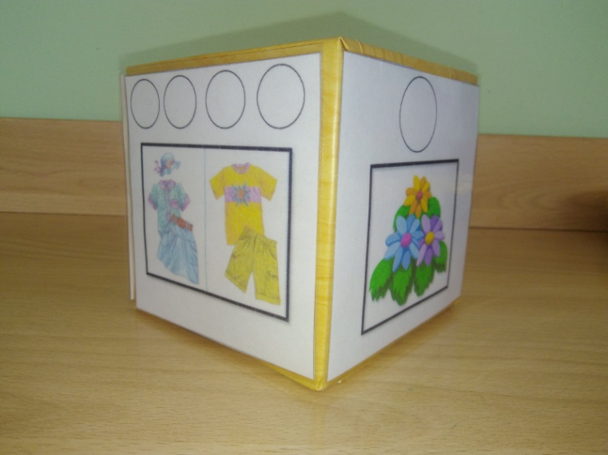
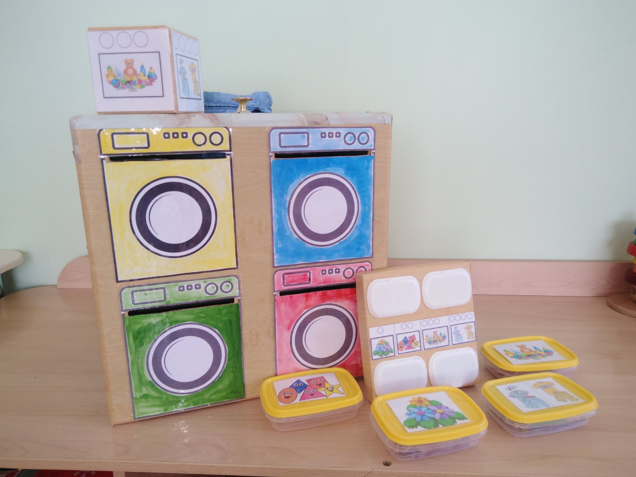
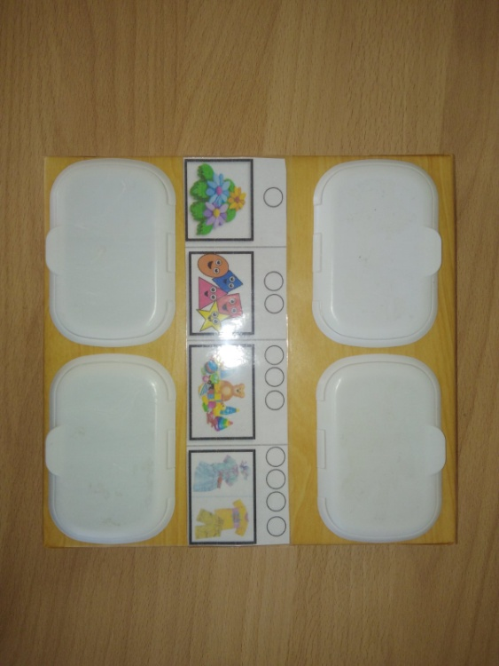
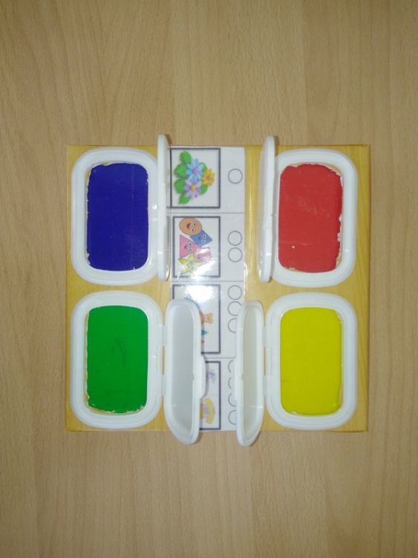

Slide 7
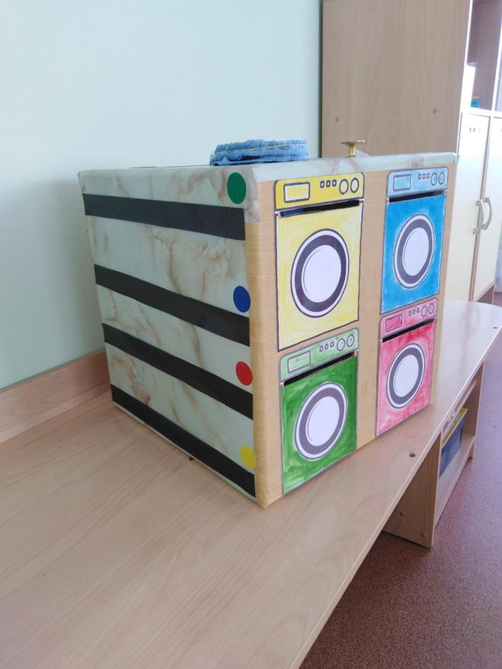
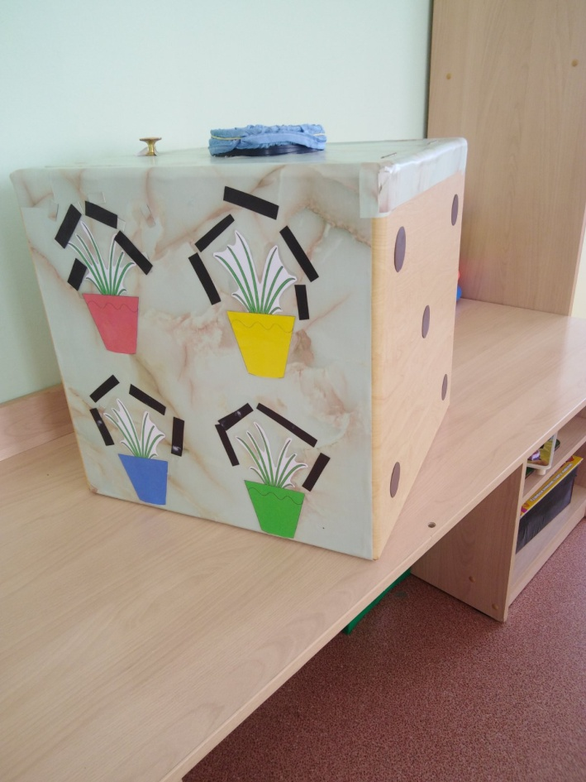
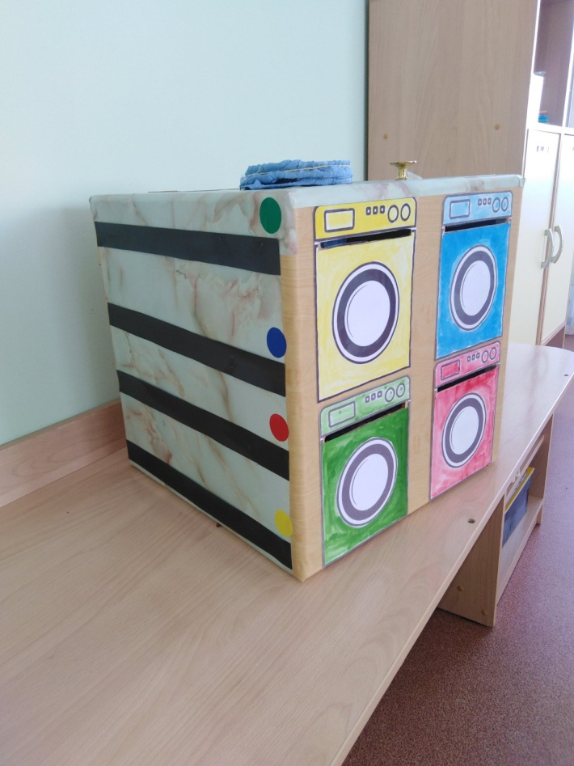
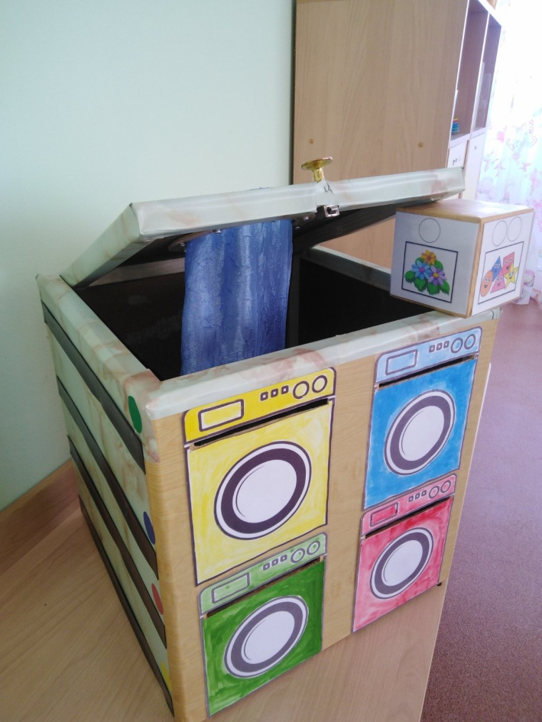

Slide 8
Цель: учить находить картинки определенного цвета, закреплять знания цветов. Ход игры: на игровом поле находятся 4 ваз основных цветов (красный, синий, желтый, зеленый). Ребенок открывает «окошечко» в маленькой цветной коробочке. он видит, какого цвета ему надо собрать букет. Например: ребенку выпал желтый цвет, тогда он должен из всех цветов выбрать желтые цветы и поставить их в желтую вазу.
1. Игра «Собери букет»

Slide 9
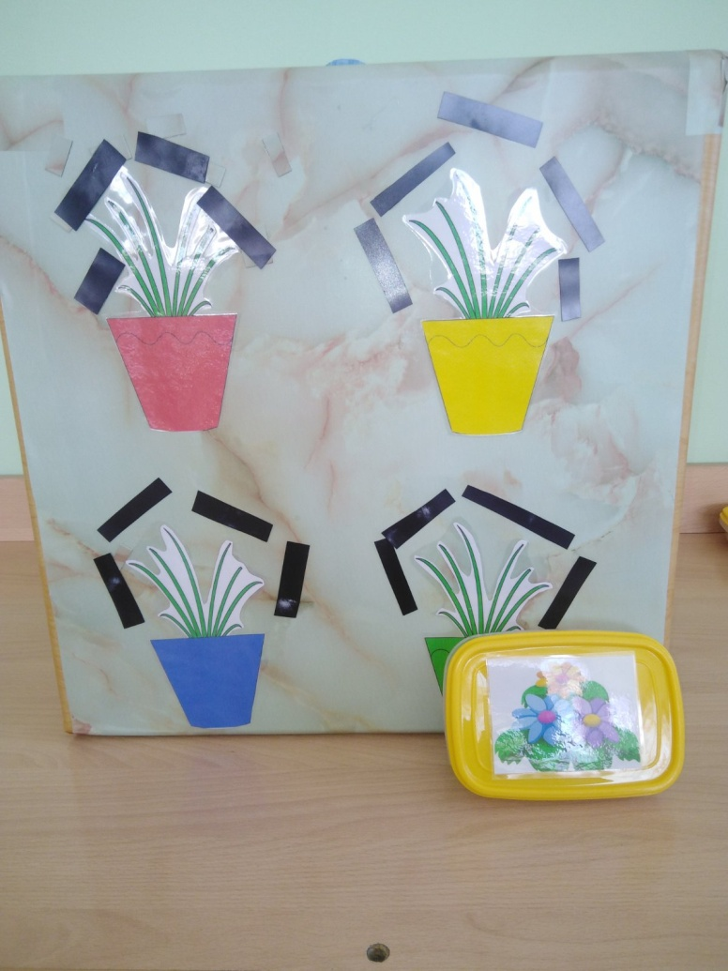
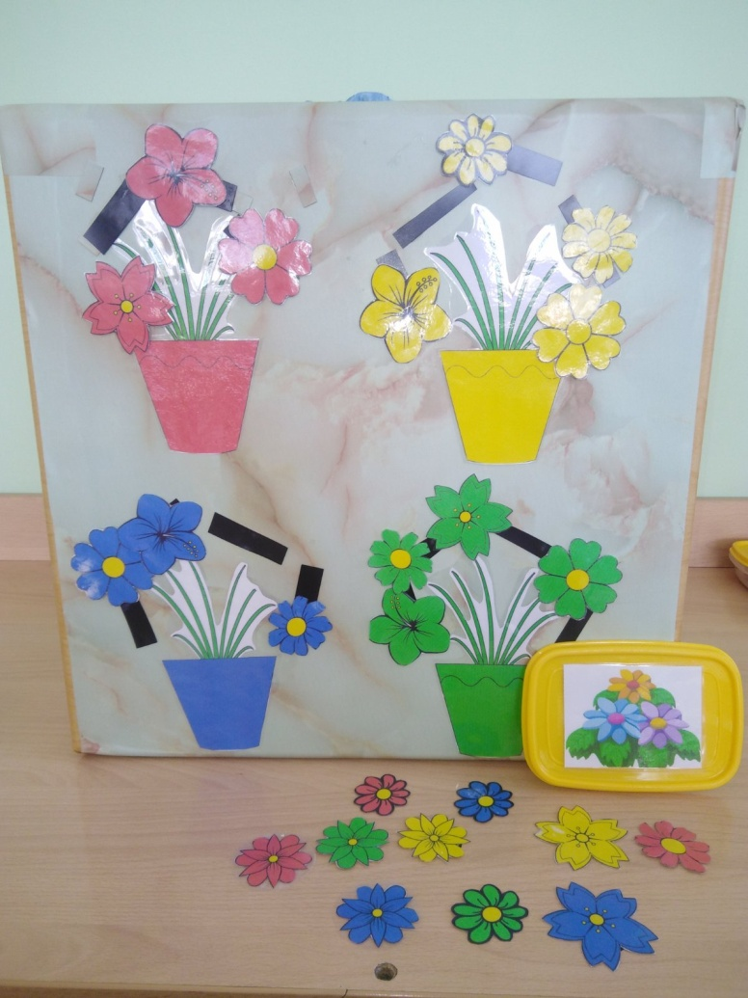
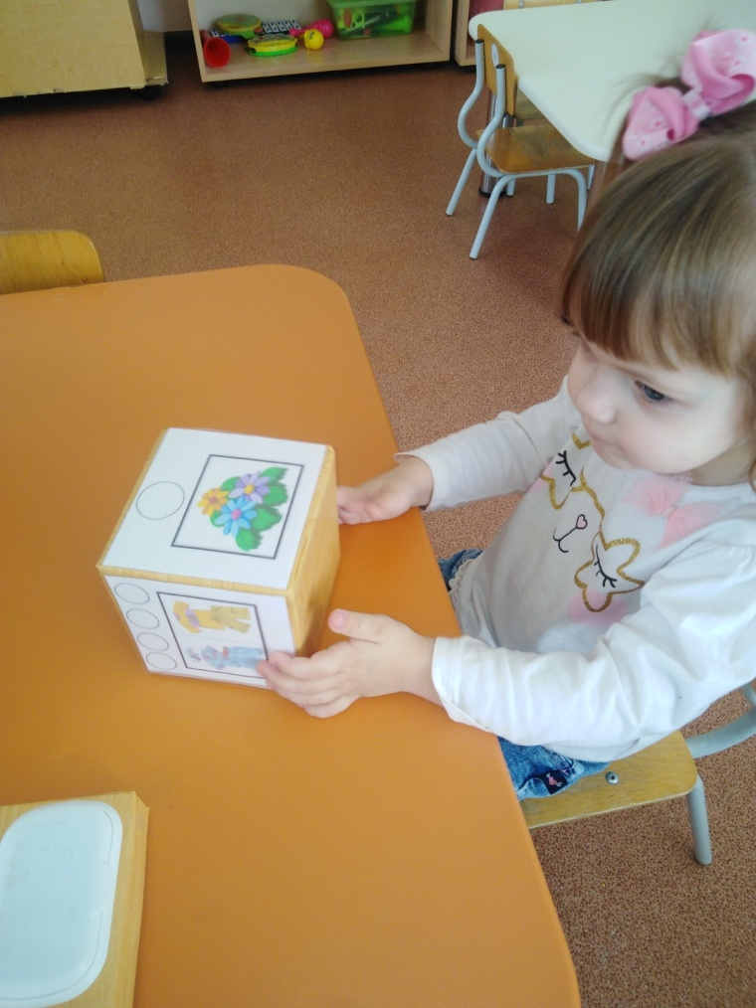

Slide 10
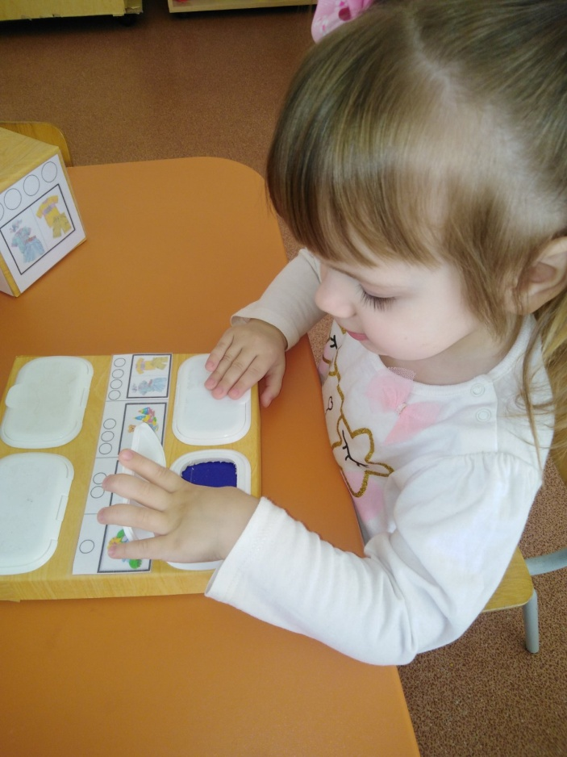
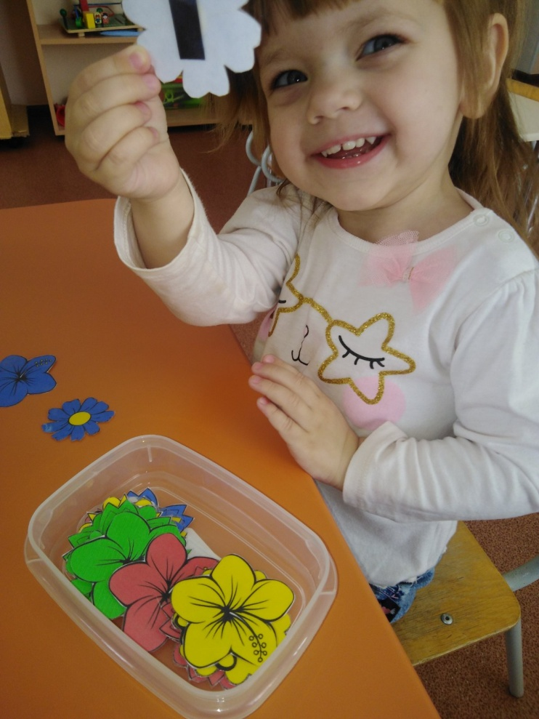
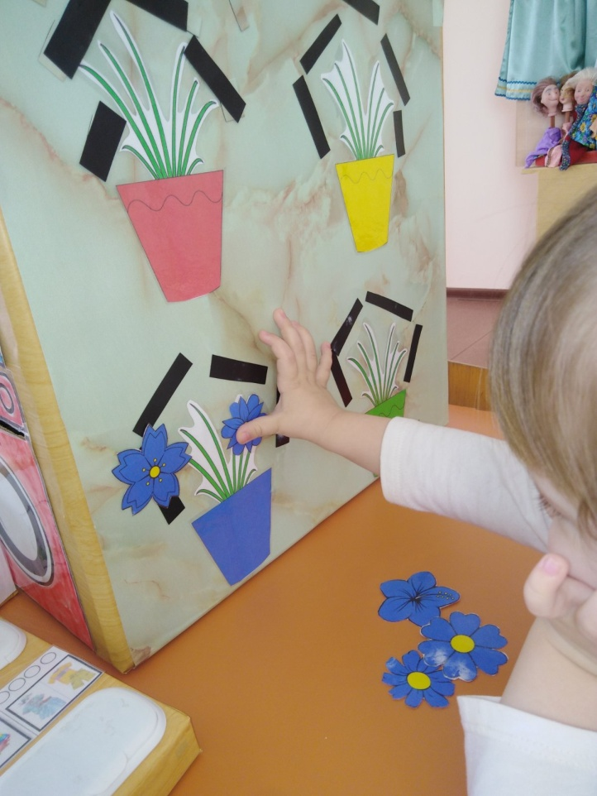
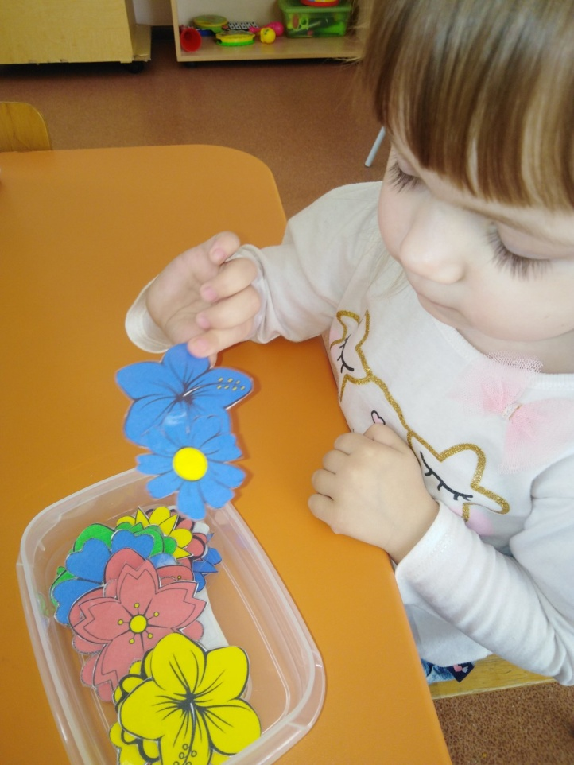
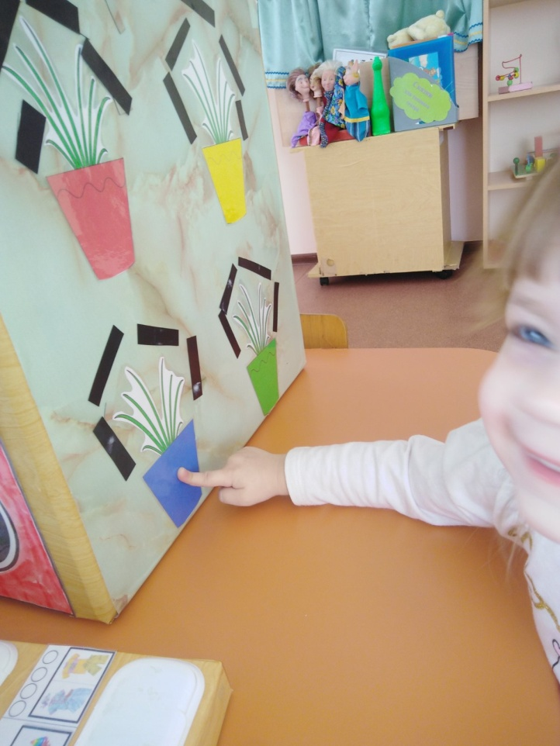

Slide 11
Цель: развивать у детей пространственные представления, формировать умения называть и различать цвета. Ход игры: на игровом поле находятся 4 полочки для игрушек, каждая полочка обозначена своим цветом (основные цвета). На столе разложены картинки игрушек, ребенок выбирает все картинки того цвета, который попался ему в маленькой цветовой коробочке. потом, данные игрушки надо расставить на полку соответствующего цвета. Например: ребенок открыл «окошечко» с красным цветом, значит, он должен собрать картинки красного цвета и повесить их на полочку которая тоже обозначена красным цветом.
2. Игра «Мои игрушки»

Slide 12
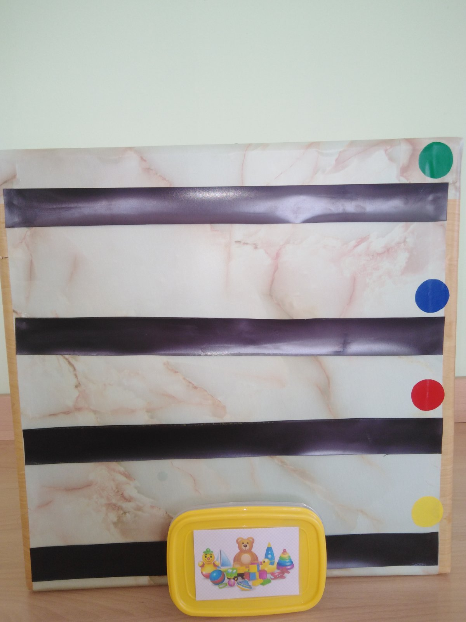
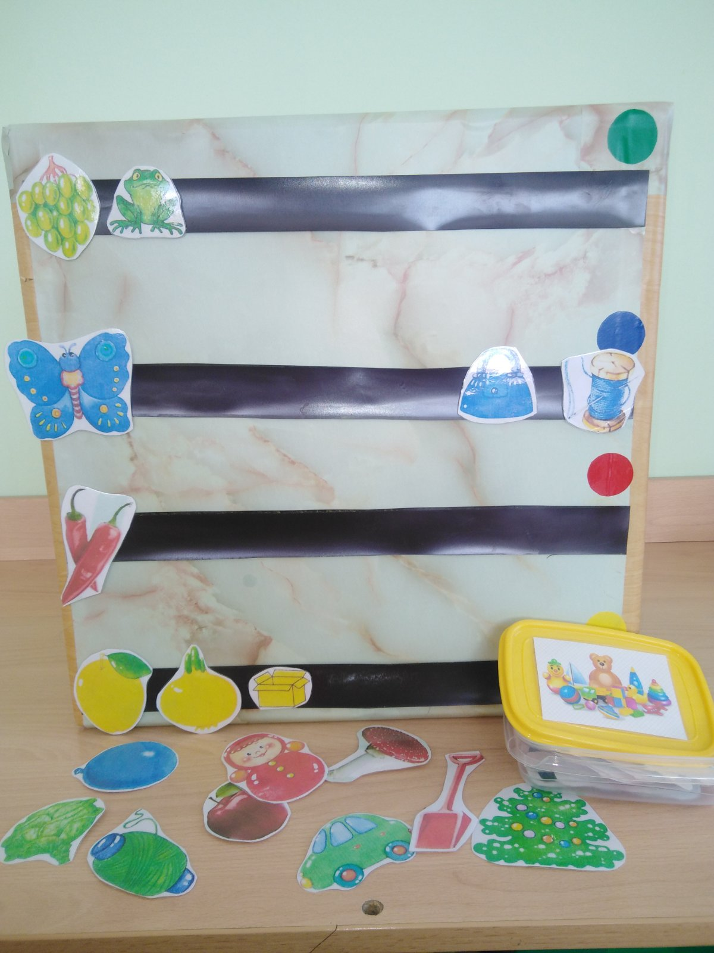
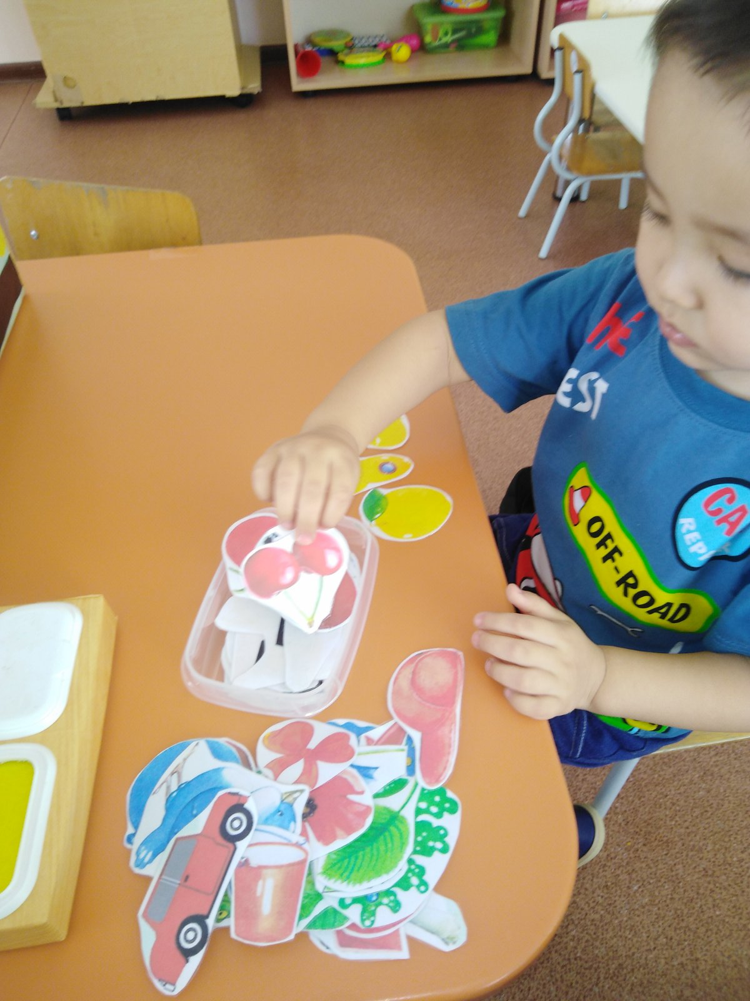

Slide 13
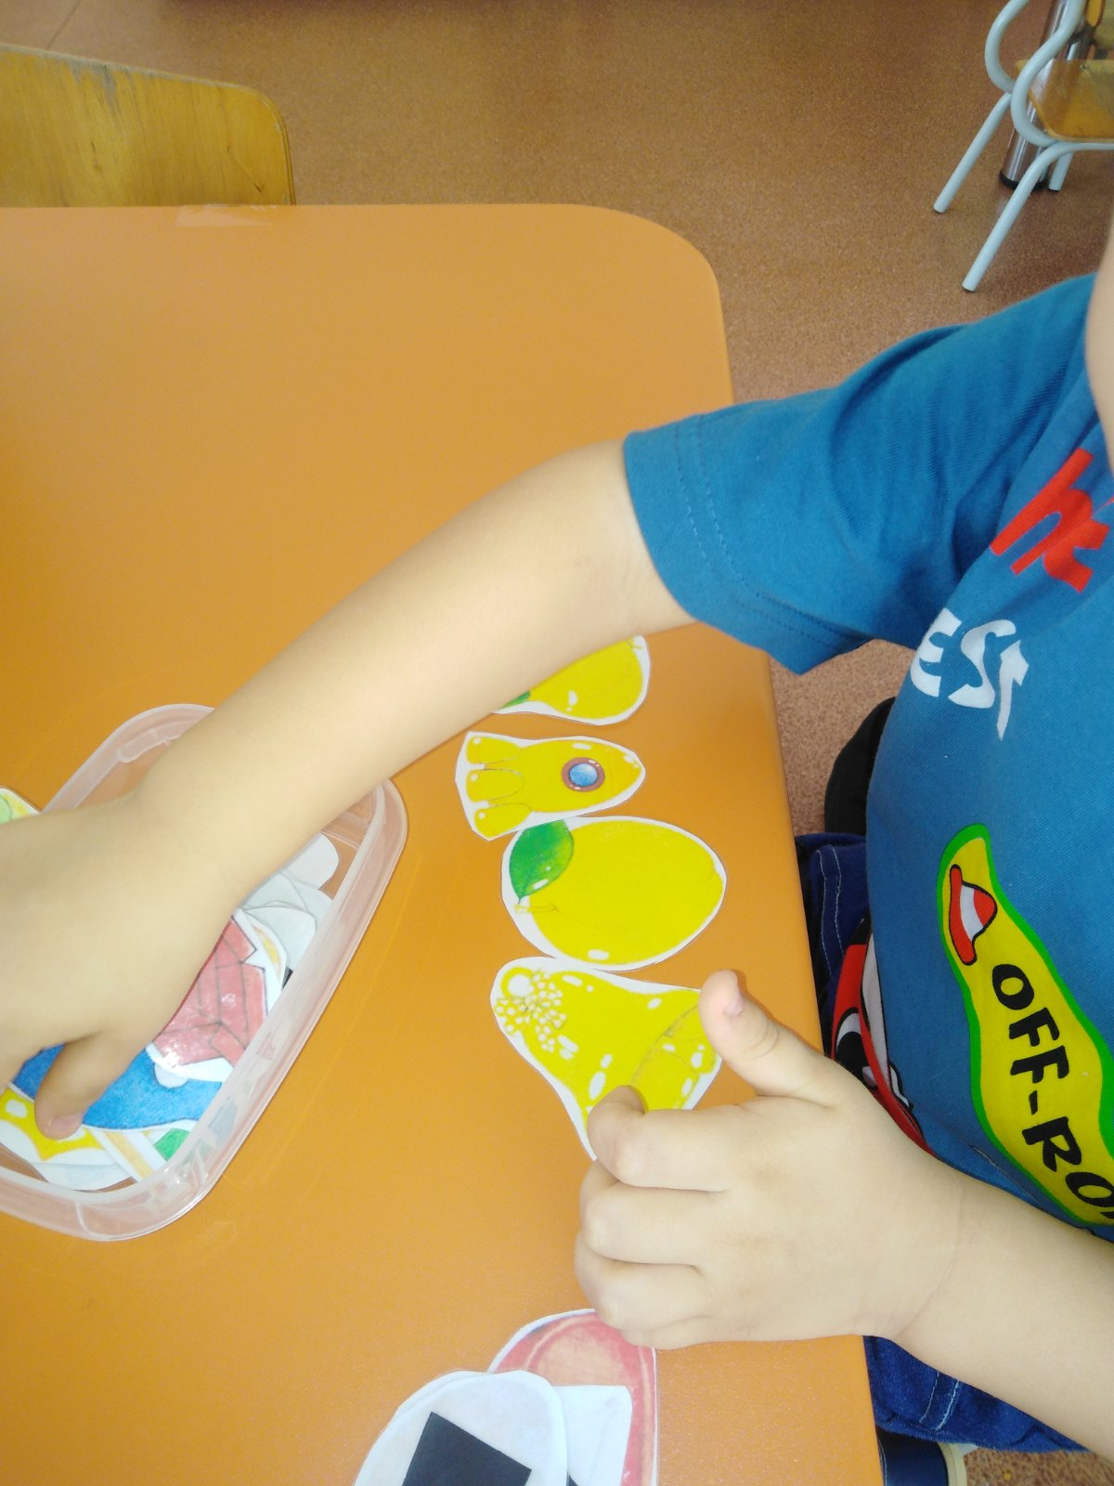
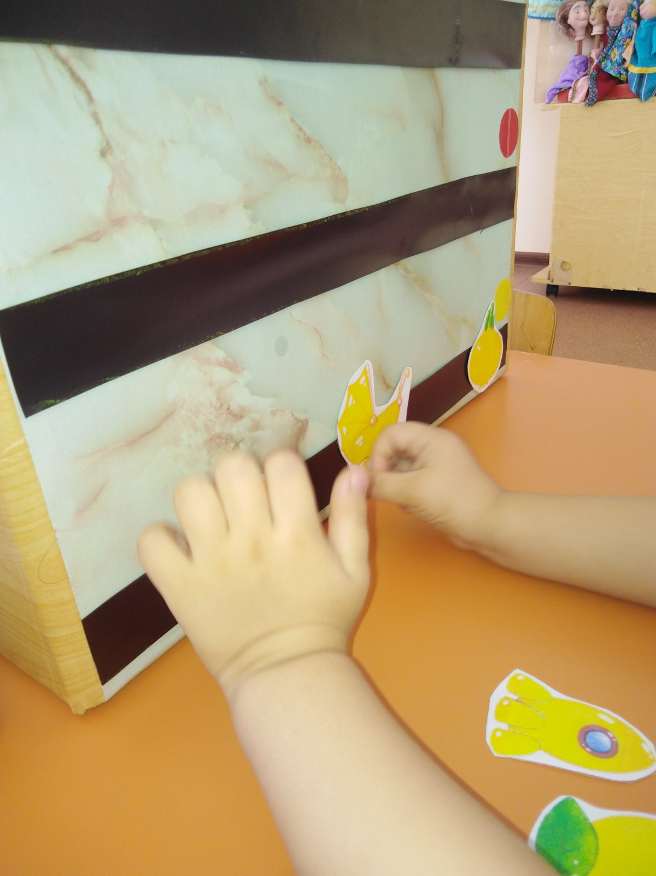
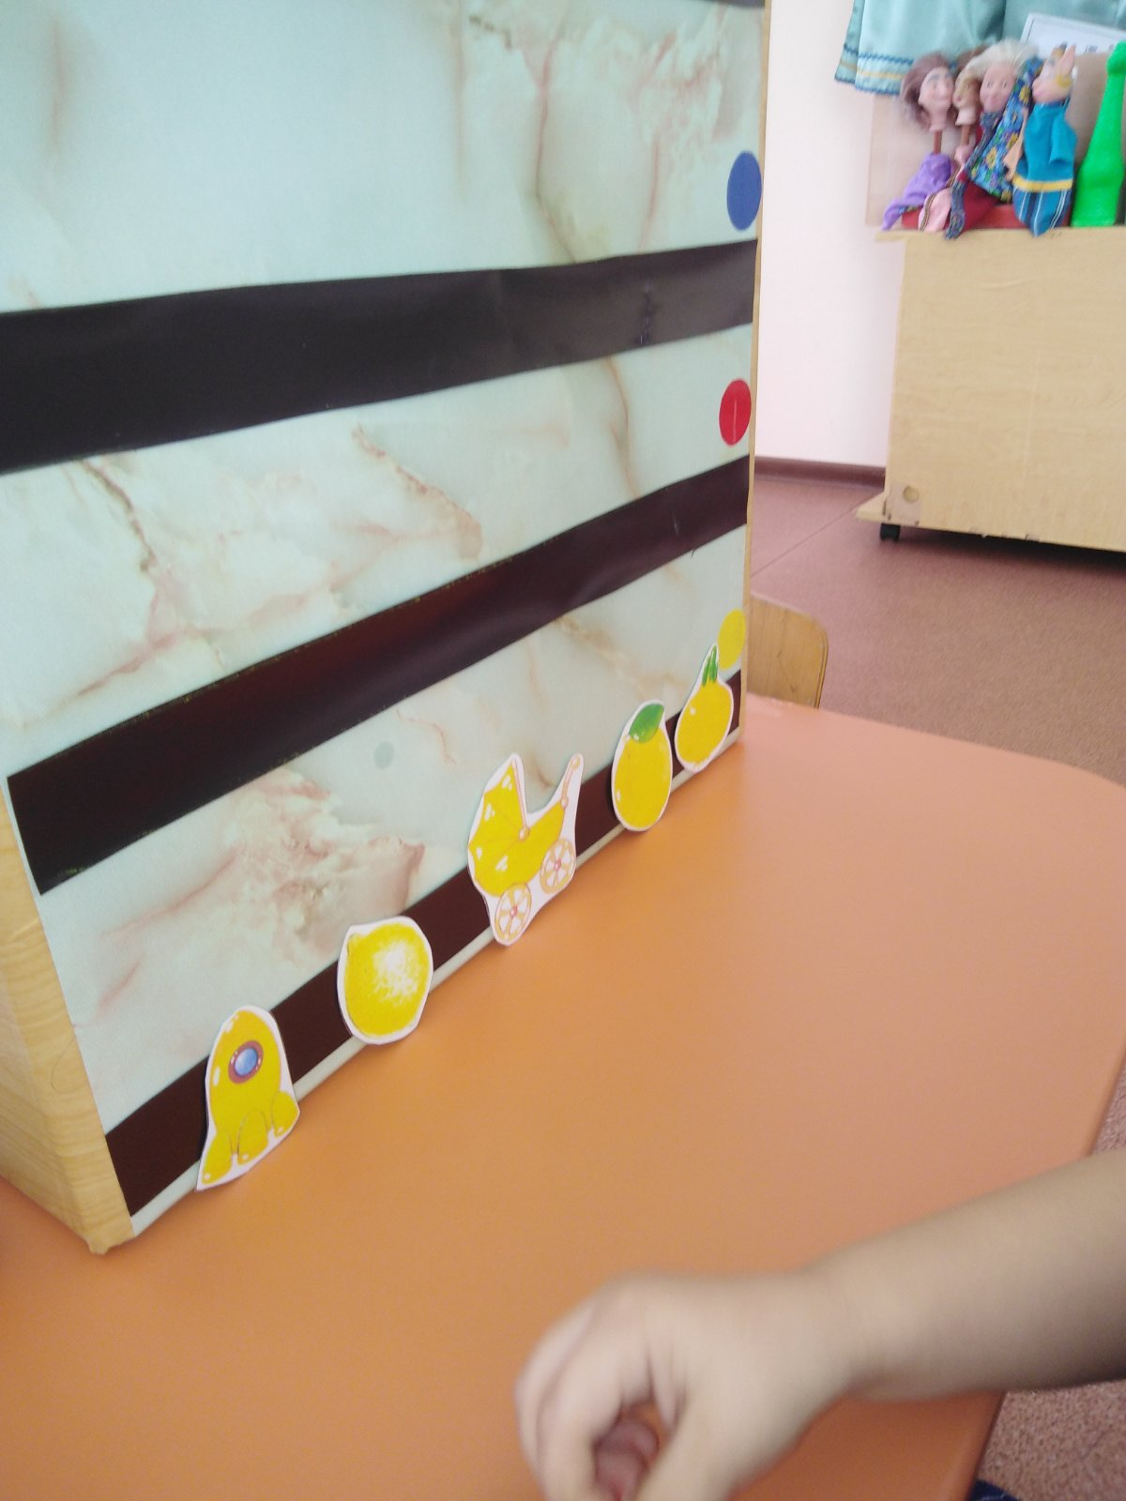

Slide 14
Цель: формировать умения различать и называть основные цвета, закреплять названия одежды. Ход игры: 1. «разложи по цвету» на игровом поле находятся 4 стиральные машинки, каждая определенного цвета. Ребенок открыв «окошечко» на маленькой цветовой коробочке определяет какого цвета надо собирать одежду и в какую машинку ее убирать. Например: ребенку попался зеленый цвет, соответственно он должен выбрать всю одежду зеленого цвета и положить ее в зеленую стиральную машинку. 2.«Что лишнее» ребенку предлагается ряд, состоящий из предметов одежды одинаковых по цвету, а одна вещь другого цвета. Ребенок должен убрать лишнее и объяснить почему сделал такой выбор.
3. Игра «Разбери одежду»( в нее входит несколько игр)

Slide 15
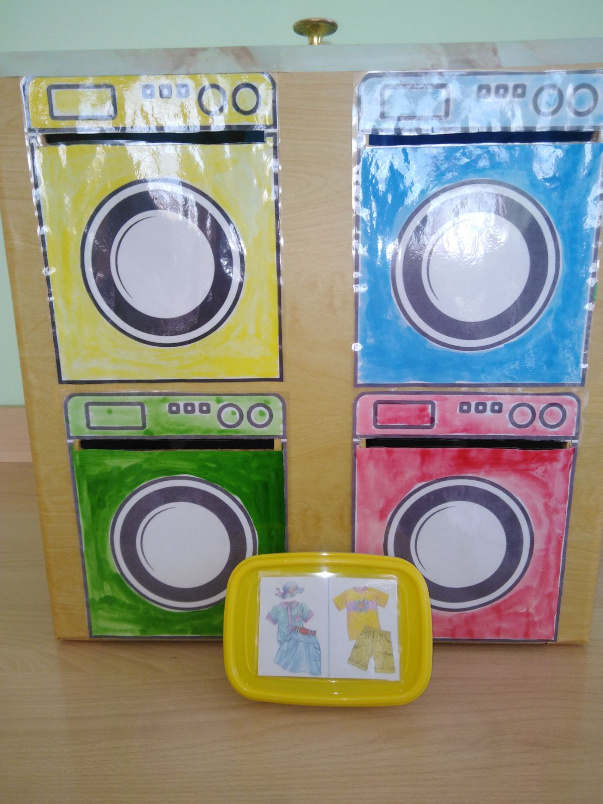
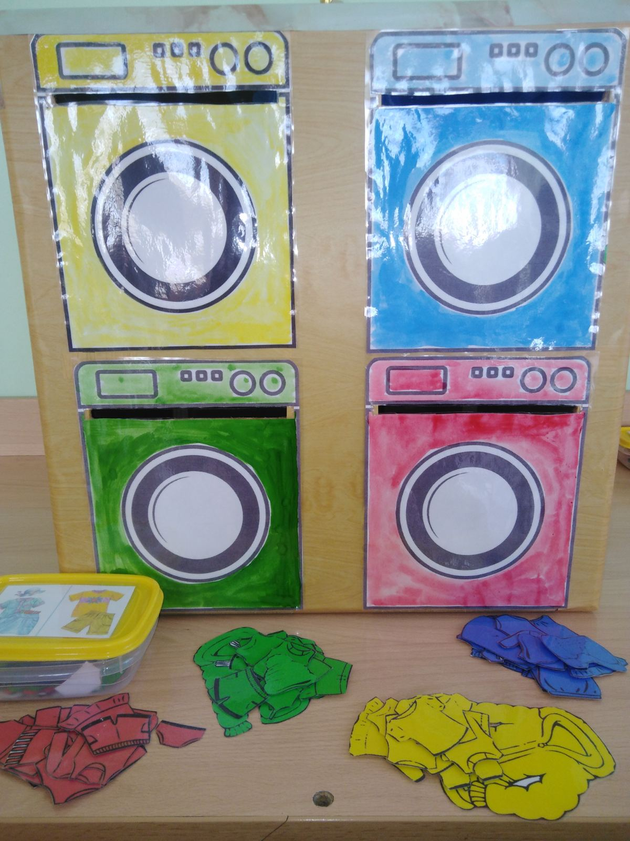
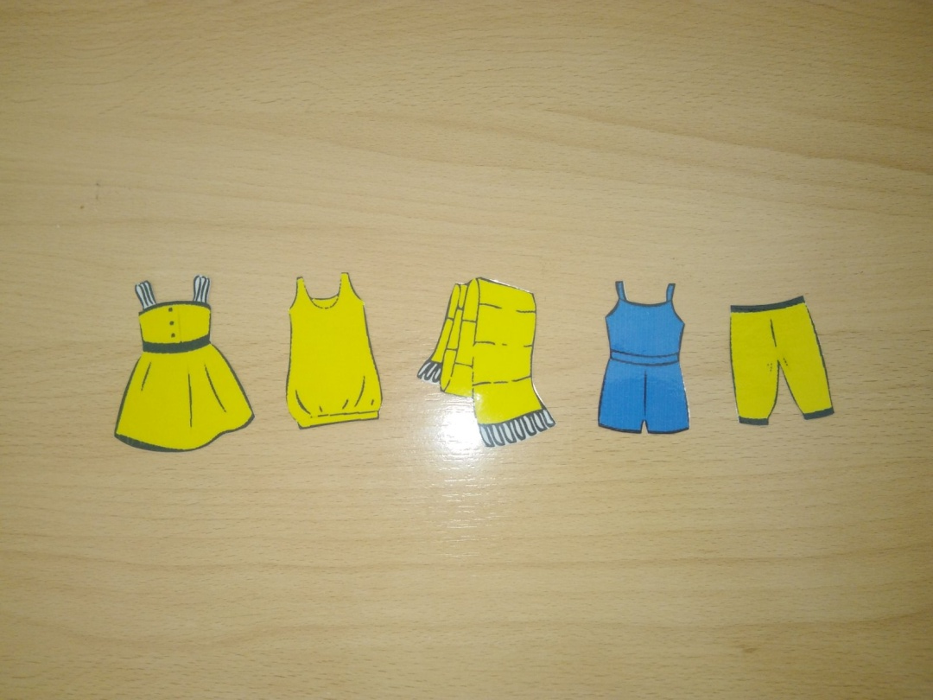

Slide 16
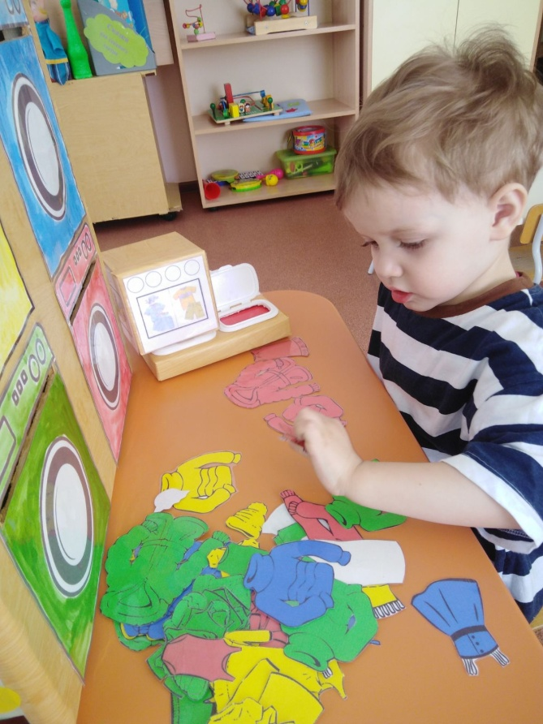
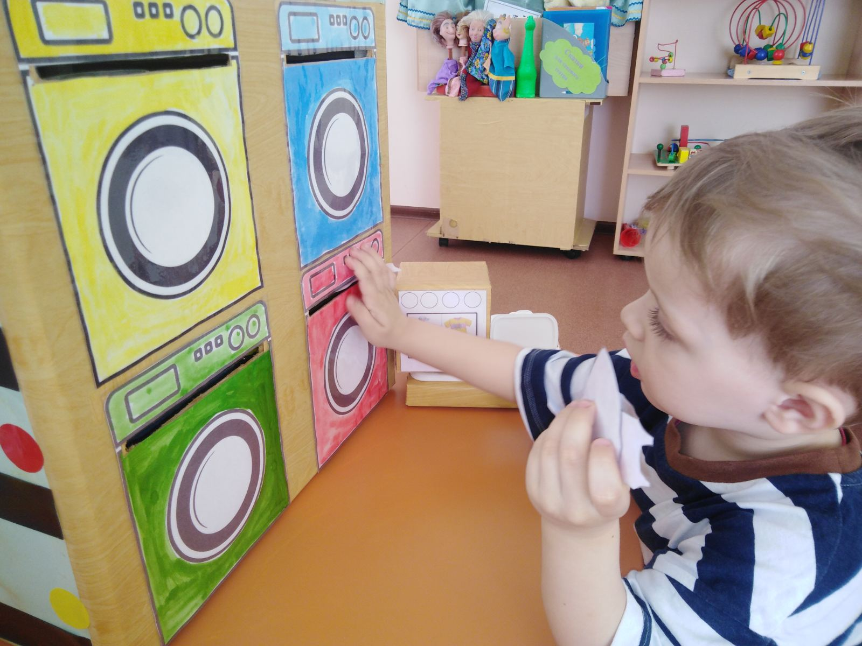
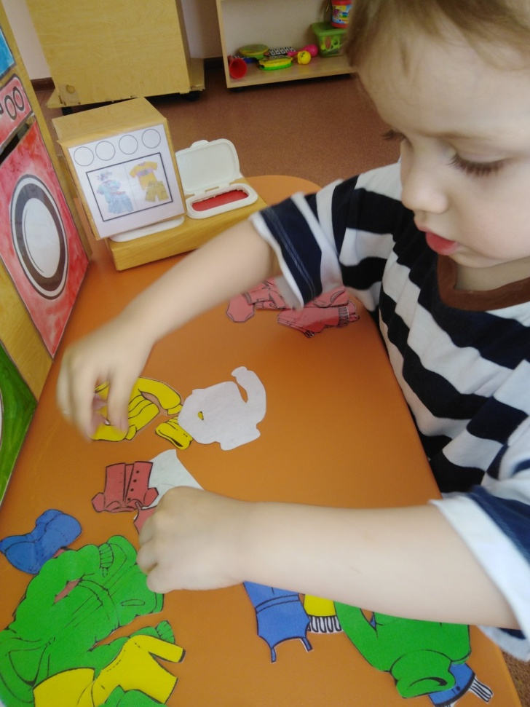

Slide 17
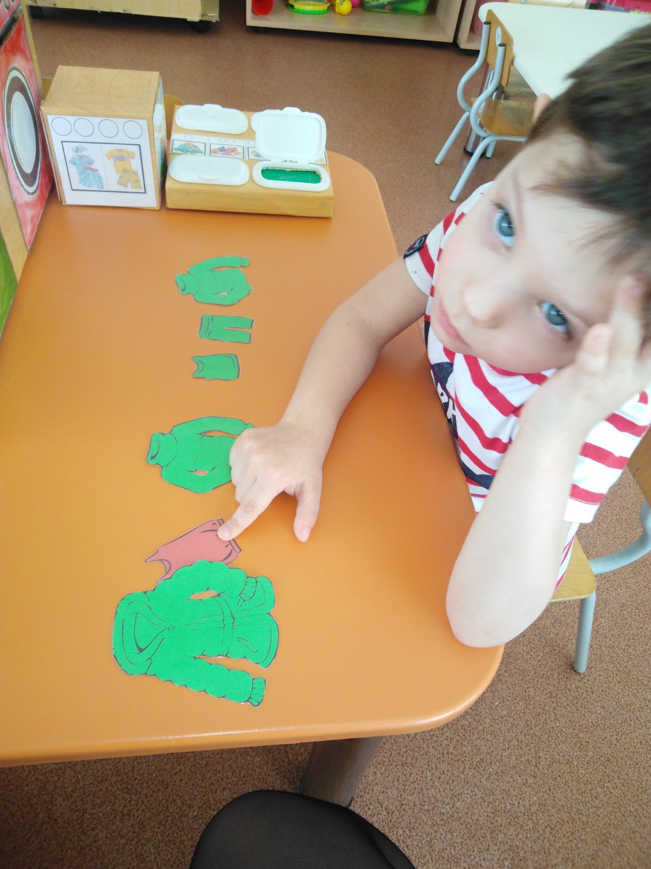
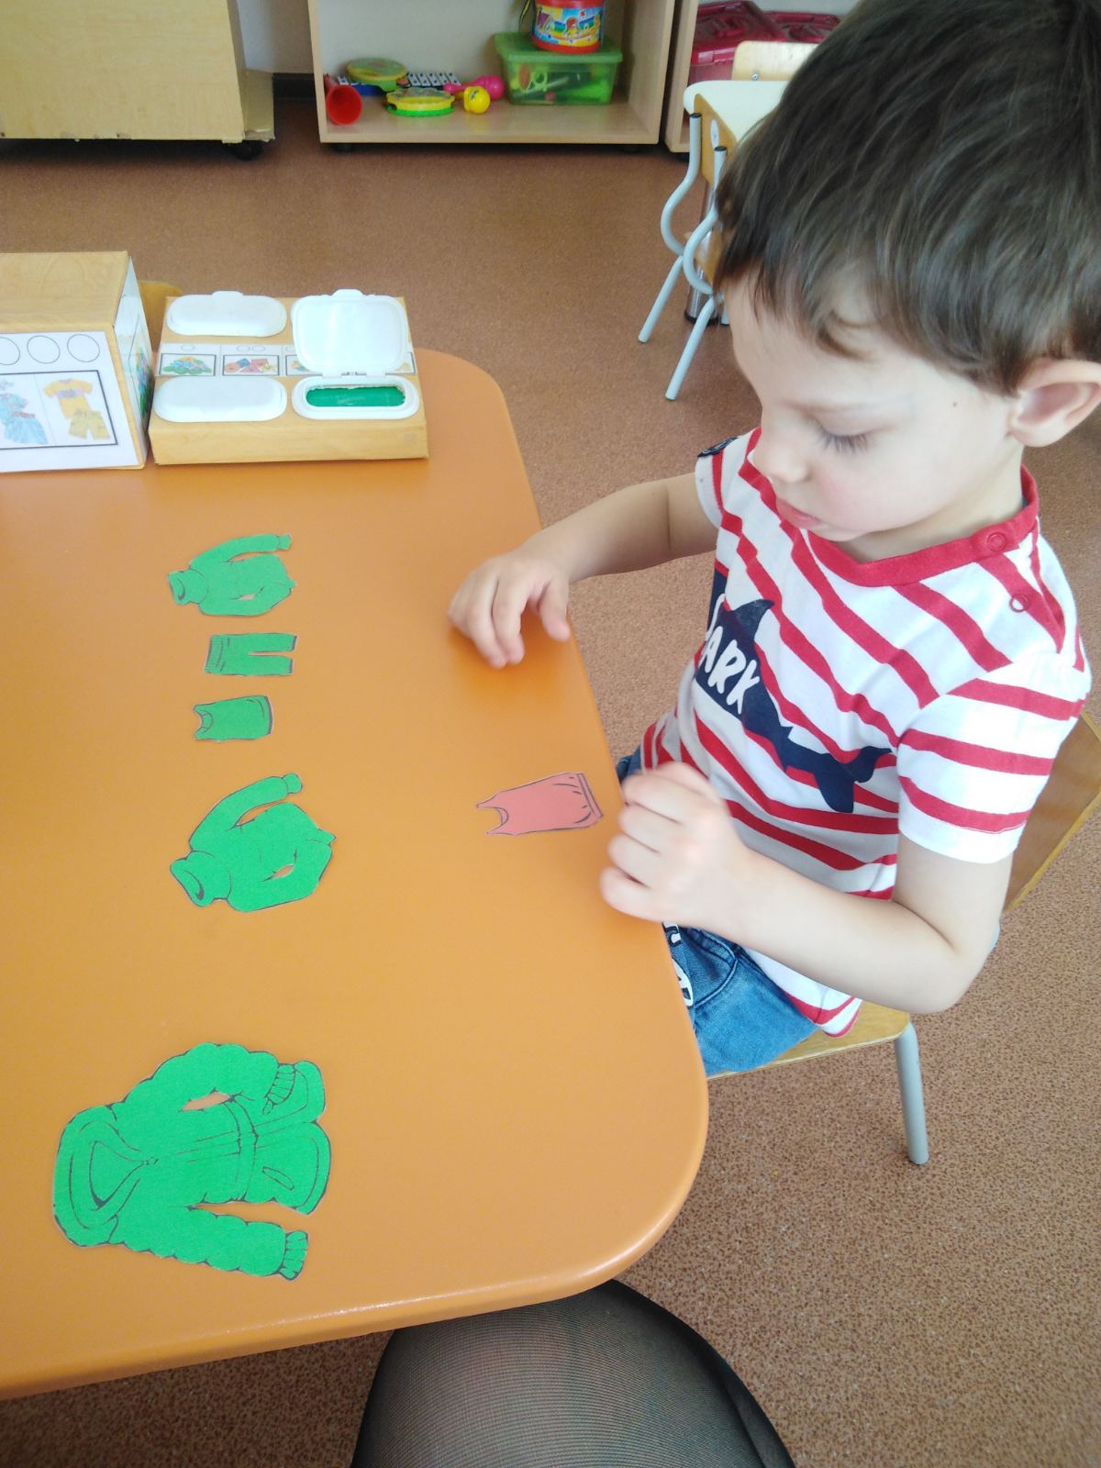

Slide 18
Цель: -развивать у ребенка тактильную память, способствовать запоминанию ощущений от прикосновения к различным предметам; -развивать тактильную чувствительность; -научить ребенка находить точные слова для определения своих ощущений. Ход игры: 1. "Угадайка" - ребенок засовывает руку в мешочек, ощупывает предметы. Взяв предмет в руку, ребенок должен назвать его или описать. Воспитатель помогает ребенку рассказать о предмете, задавая вопросы о предмете. Например: он круглый? гладкий? большой? маленький? Если ребенок называет предмет, то его достают из мешочка и рассматривают. 2."Найди предмет" - Дети уже знают, какие предметы в мешочке. Воспитатель называет предмет, ребенок должен его найти его, не смотря в мешочек 3."Назови фигуру" Положить в мешочек детали конструктора или геометрические фигуры. Ребенок, вытаскивая должен назвать эти геометрические фигуры.
4. Игра «Волшебный мешочек»( в нее входит несколько игр)

Slide 19
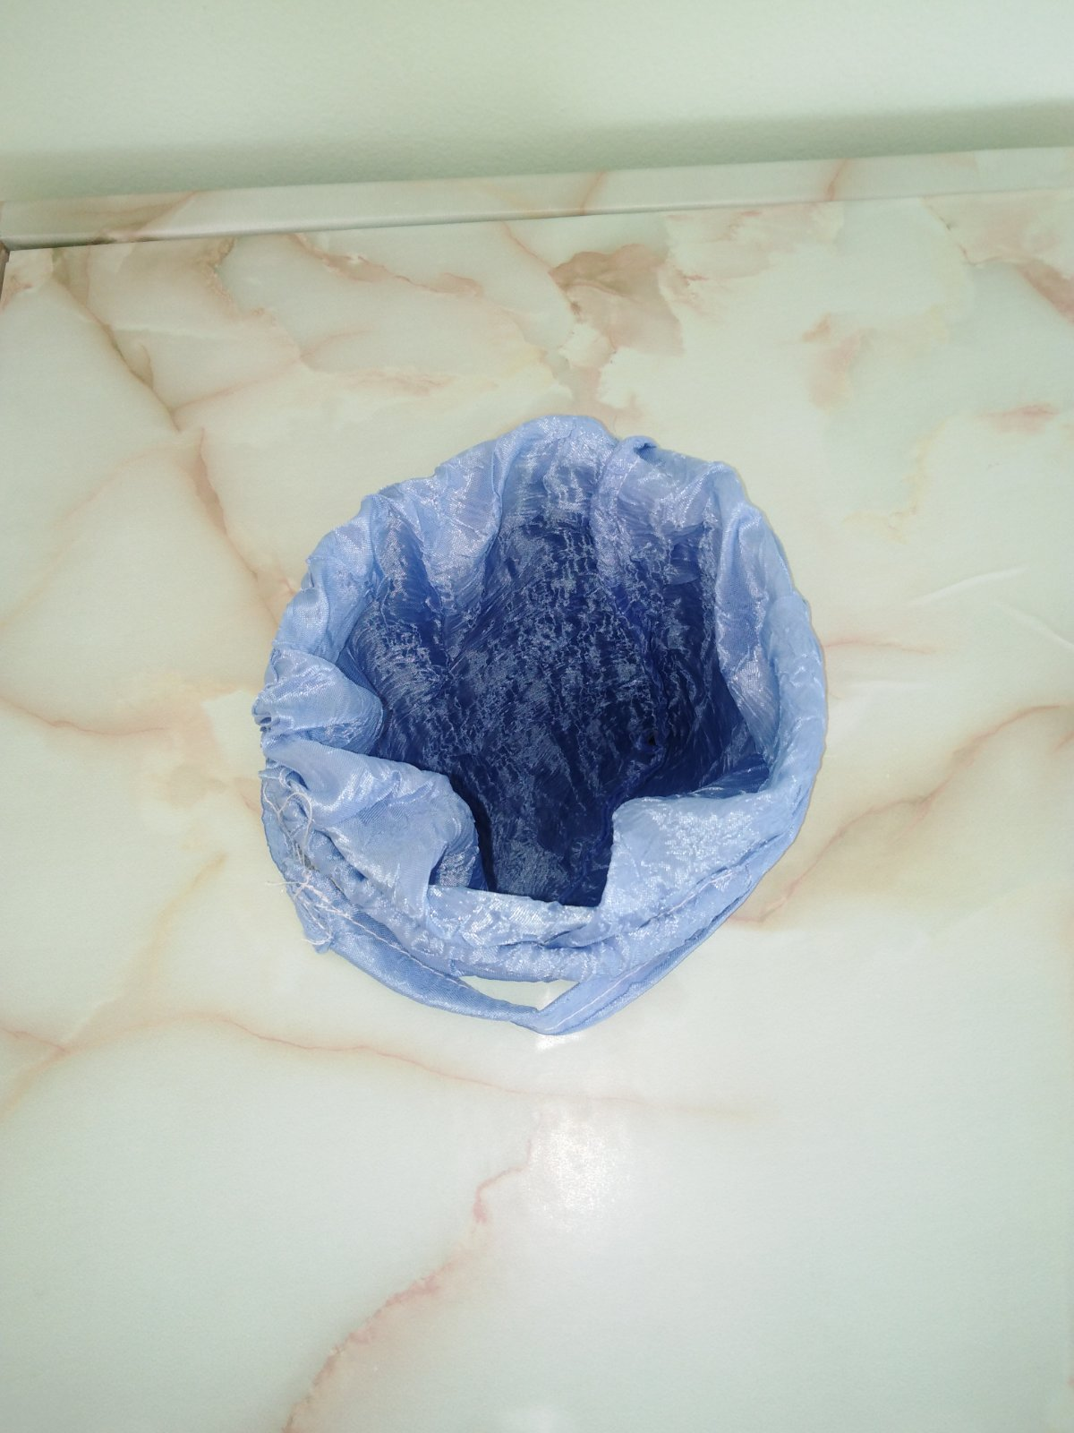
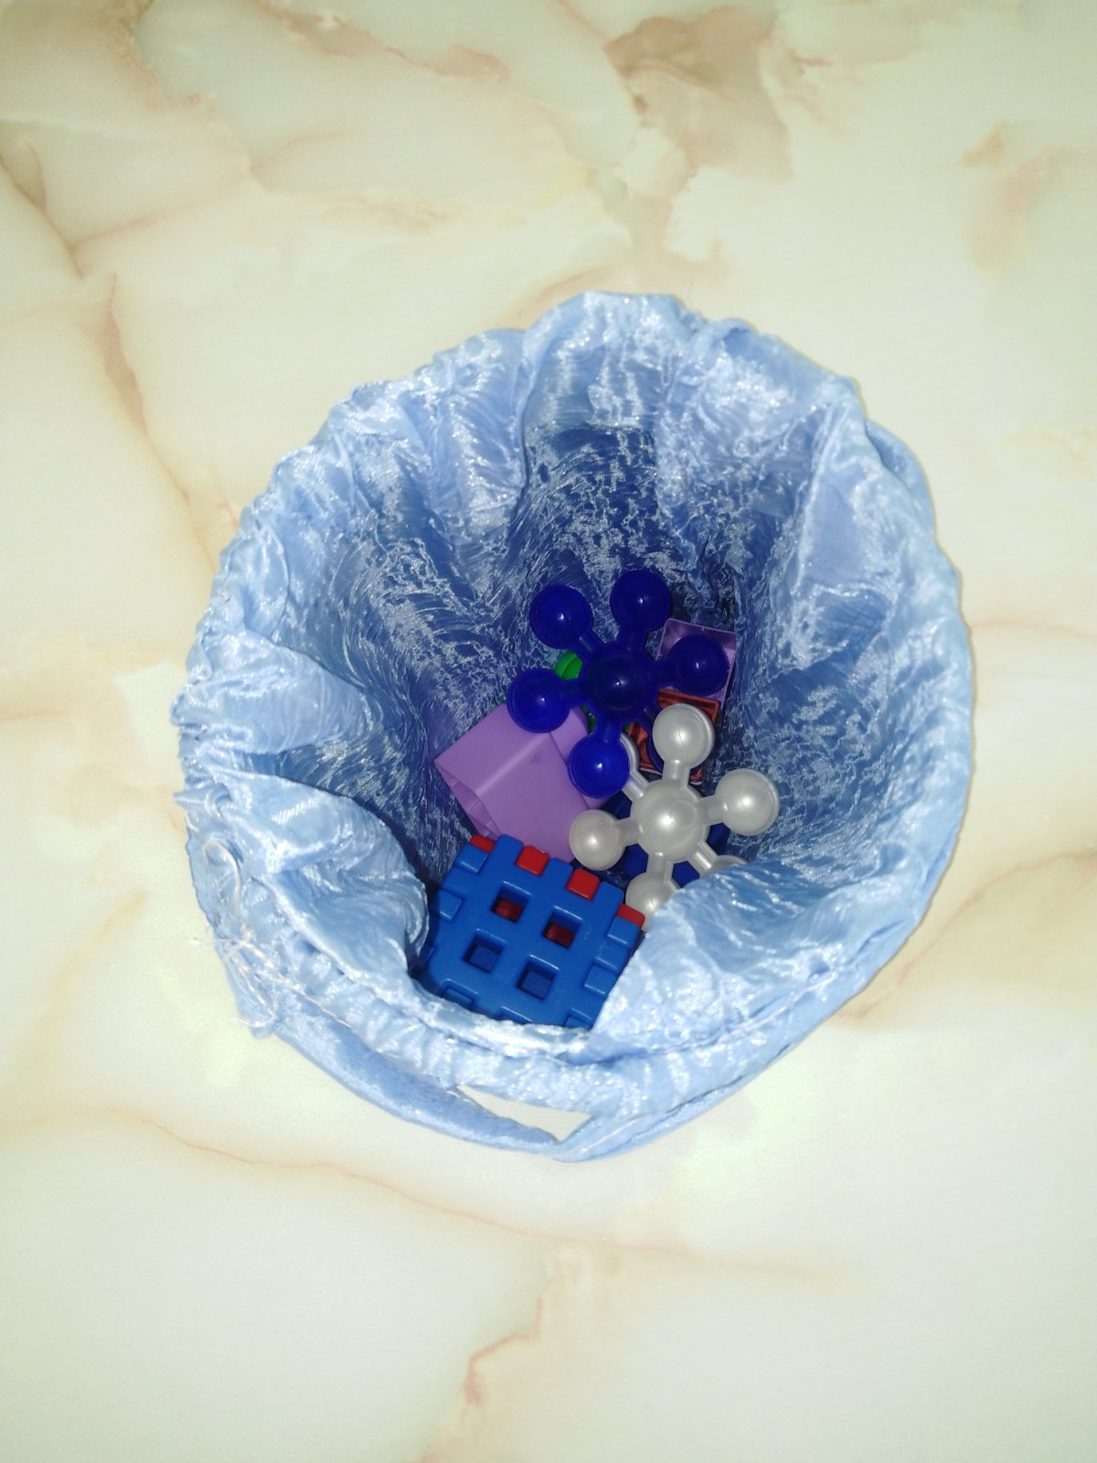
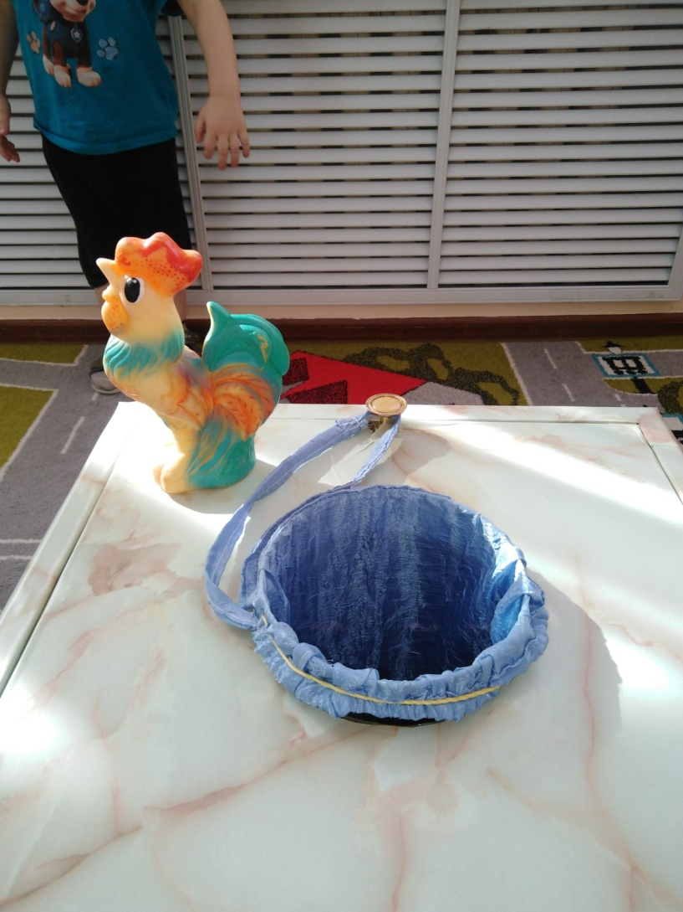

Slide 20
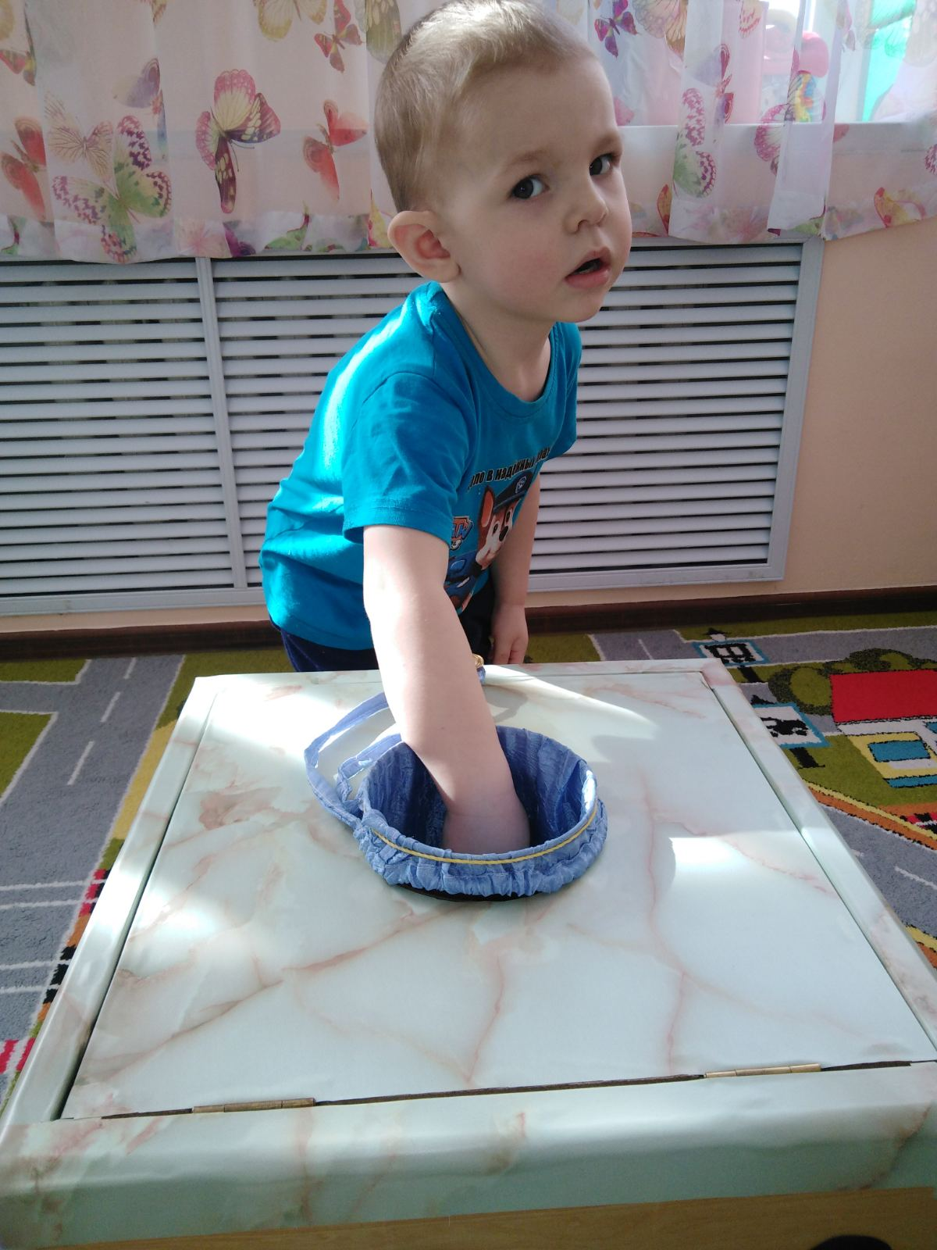
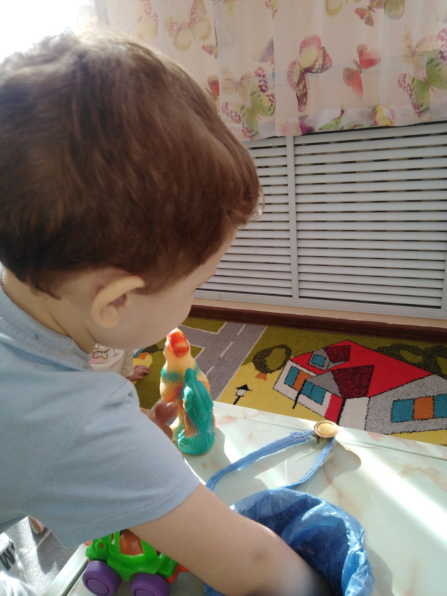
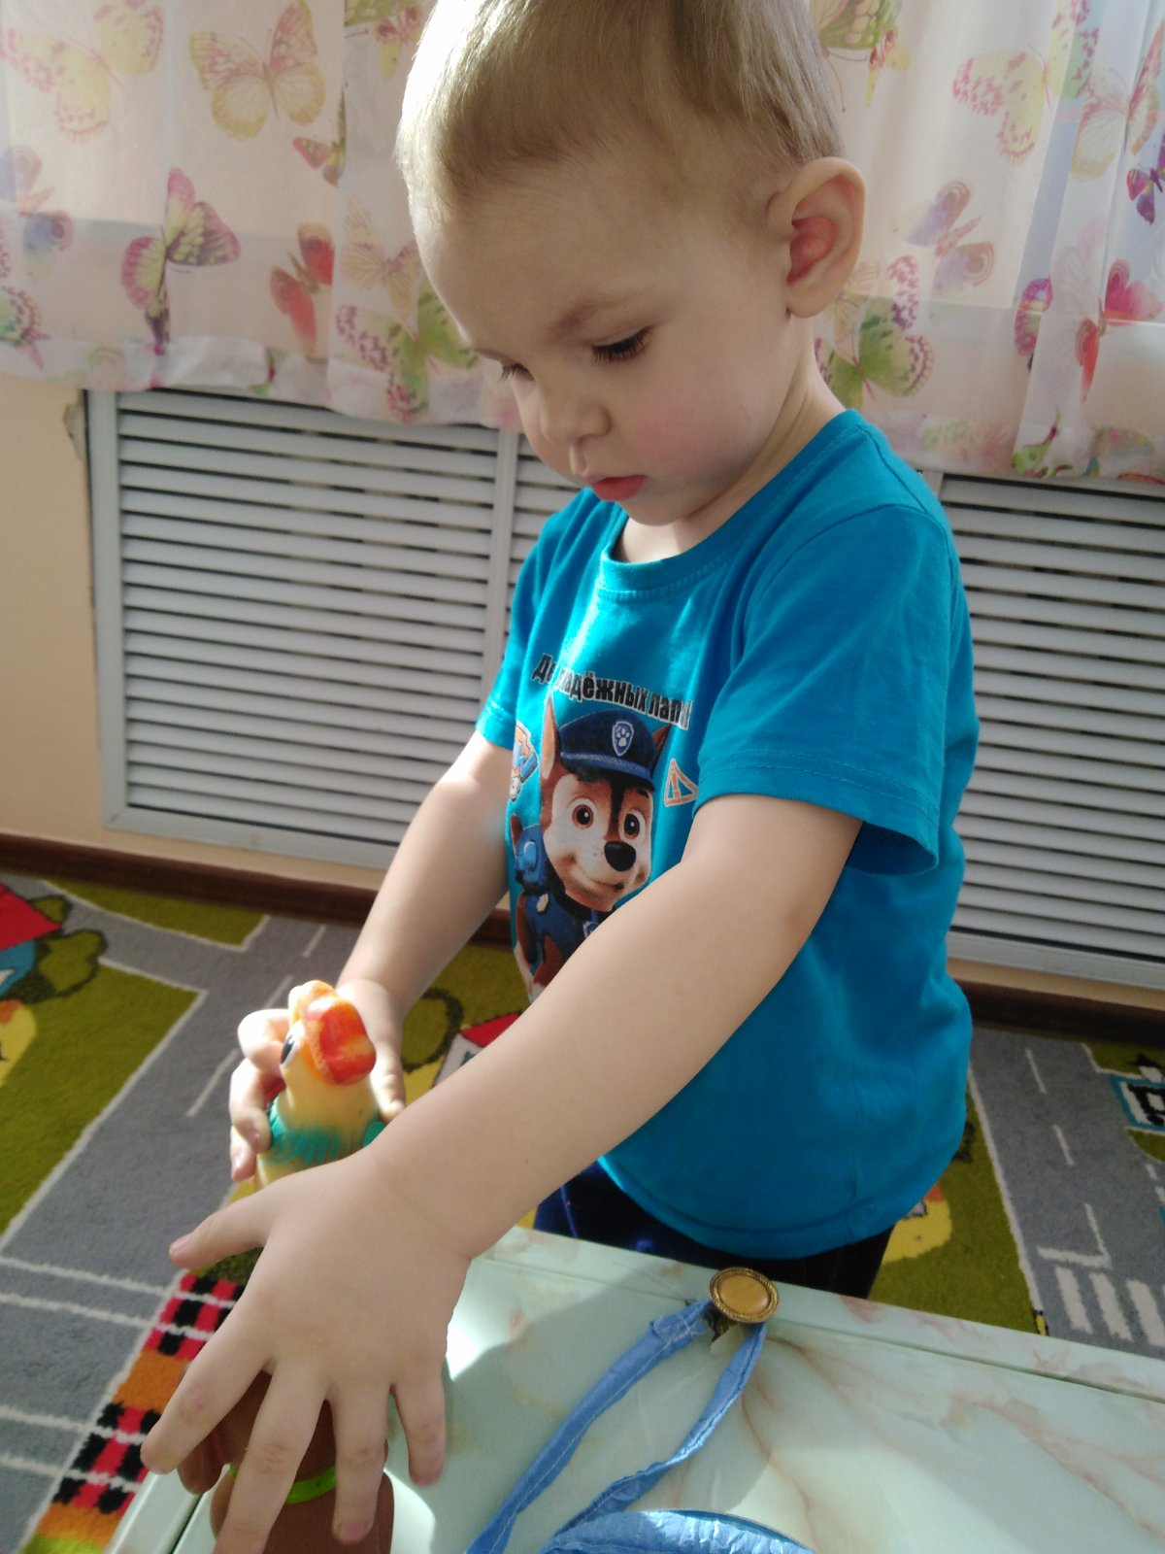

Slide 21
Цель: развивать словесно-образное мышление, изучать геометрические фигуры, закреплять цветы, учить различать пространственные направления, развивать память. Ход игры: на игровом поле есть 5 отметок. Ребенок открыв «окошечко» маленькой цветной коробочки и определив цвет, выбирает себе карточку – схему с геометрическими фигурами. Задание: разложить геометрические фигуры как указанно к карточке. Так же должен совпадать цвет геометрических фигур.
5. Игра «Геометрические фигуры»
Дидактическая игра разработана с усложнением для детей данного возраста.

Slide 22
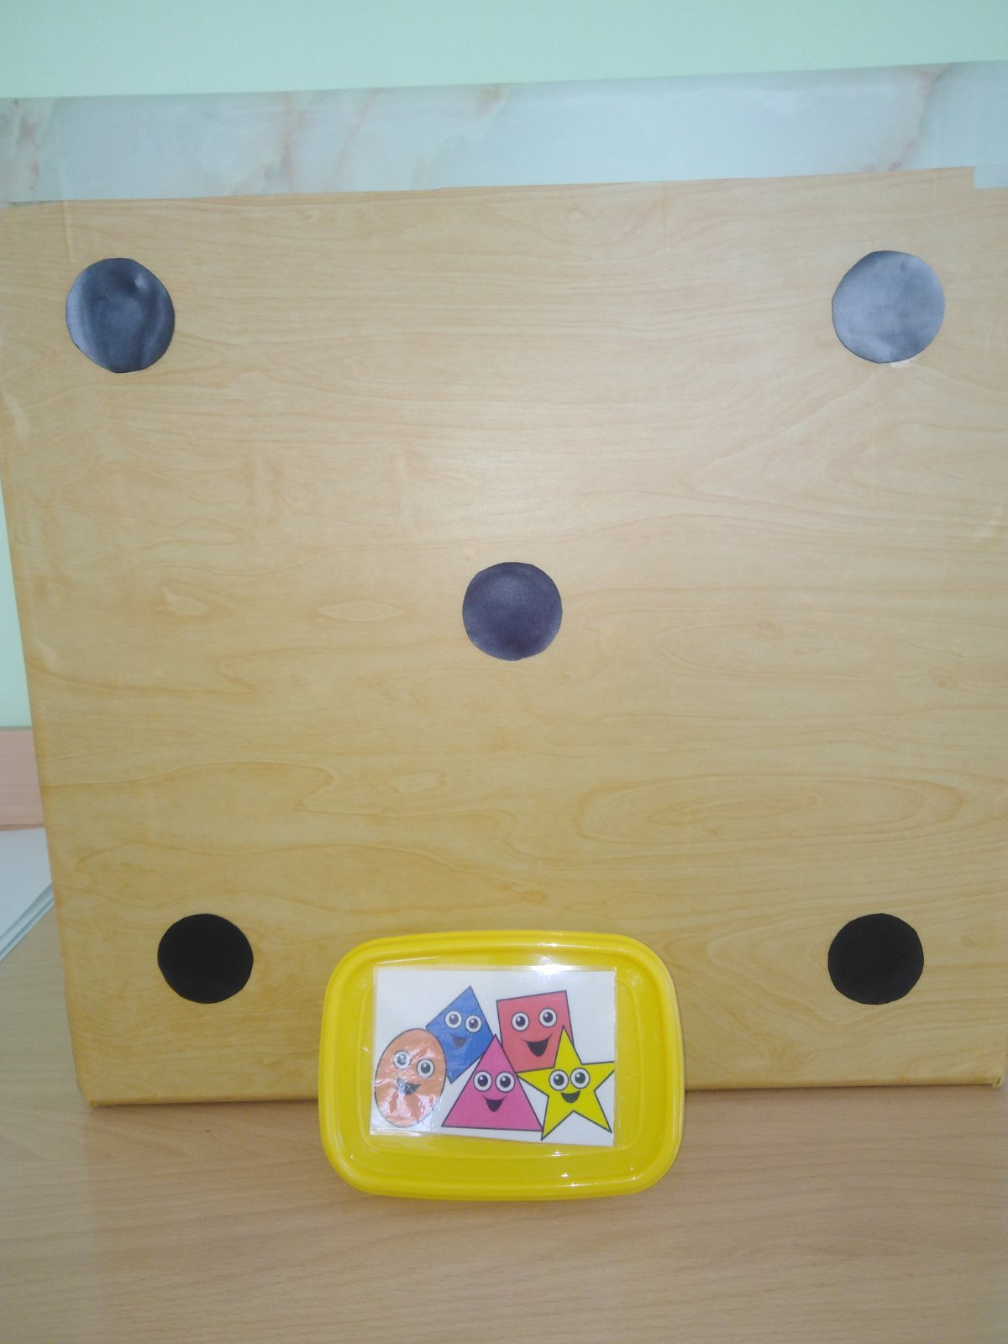
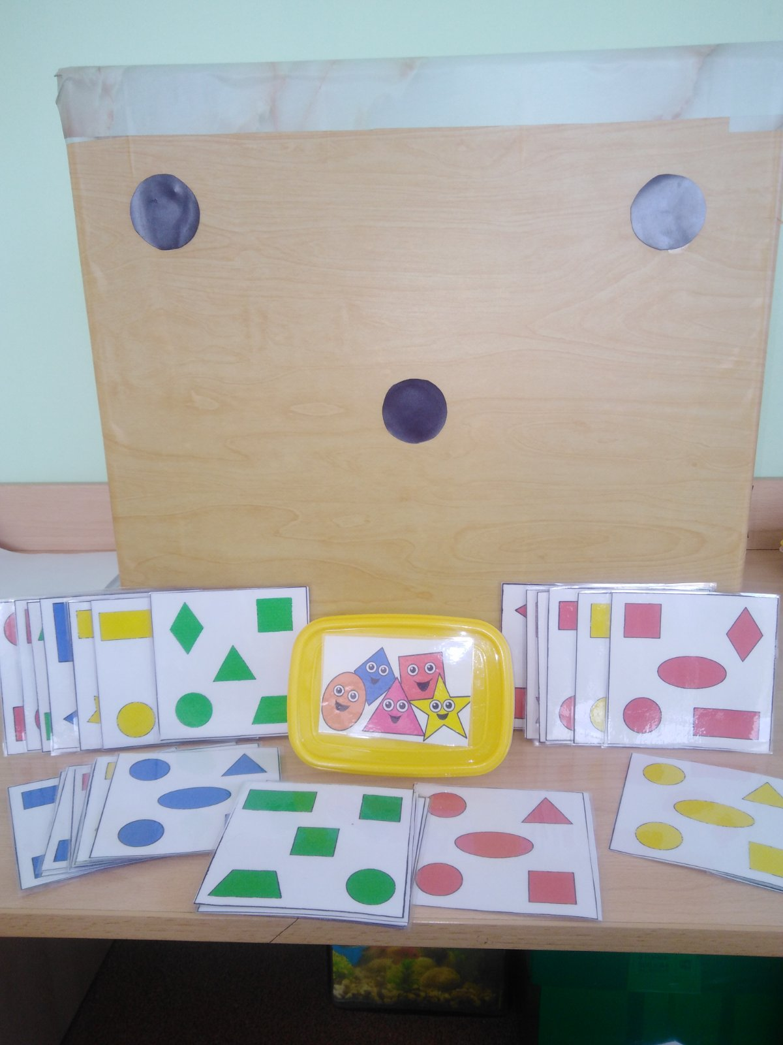

Slide 23
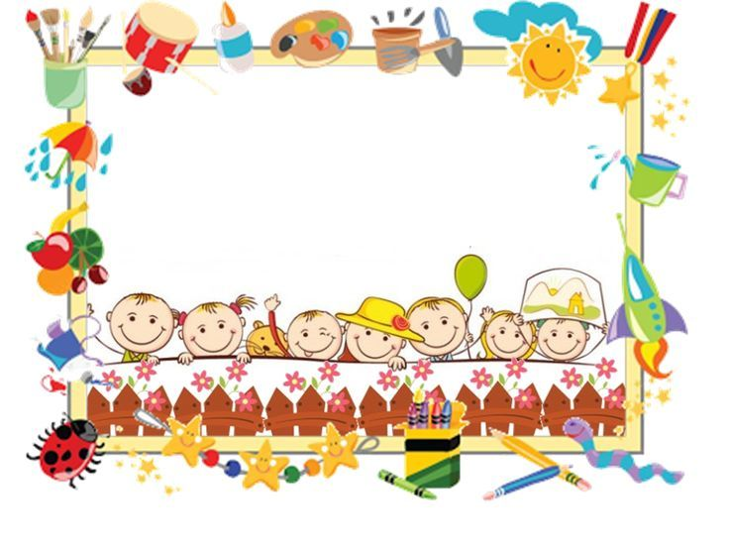
Спасибо за внимание

